Slide 1
Уроки нравственности в рассказе
К. Г. Паустовского «Телеграмма»
Русский язык и литература. 9 класс

Slide 2
Сегодня на уроке
определите тему и основную мысль рассказа К. Г. Паустовского «Телеграмма»;
выявите духовно-нравственные ценности героев рассказа;
закрепите навыки постановки знаков препинания в БСП;
научитесь выделять наиболее важные качества в человеке;
будете участвовать в дискуссии по предложенной проблеме, синтезируя различные точки зрения и формулируя пути решения проблемы.

Slide 3



Это произведение, которое требует большой работы мысли и сердца.

Slide 4

Определите тему стихотворения и объясните постановку двоеточия в последнем предложении.
Трудно жить, навеки Мать утратив.
Нет счастливей нас, чья мать жива.
Именем моих погибших братьев
Вдумайтесь, молю, в мои слова.
Как бы ни манил вас бег событий,
Как ни влёк бы в свой водоворот,
Пуще глаза маму берегите,
От обид, от тягот и забот.

Slide 5
Боль за сыновей, подобно мелу,
Выбелит ей косы до бела.
Если даже сердце очерствело,
Дайте маме капельку тепла.
Если сердцем стали вы суровы,
Будьте, дети, ласковее с ней.
Берегите мать от злого слова.
Знайте: дети ранят всех больней!

Slide 6

Примерные ответы
1. Тема стихотворения – мать, любовь к матери.
2. «Знайте: дети ранят всех больней!» – бессоюзное сложное предложение. Второе предложение дополняет первое, поэтому поставлено двоеточие. Можно проверить союзом ЧТО.
Знайте, ЧТО дети ранят всех больней.

Slide 7

Приём «Т.В.О.» Т – текст В – вопрос О – ответ
Т: «Писем от Насти тоже не было, но раз в два-три месяца весёлый молодой почтарь Василий приносил Катерине Петровне перевод на двести рублей. Он осторожно придерживал Катерину Петровну за руку, когда она расписывалась, чтобы не расписалась там, где не надо. Василий уходил, а Катерина Петровна сидела, растерянная, с деньгами в руках. …
Потом она надевала очки и перечитывала несколько слов на
почтовом переводе. Слова были всё одни и те же: столько дел,
что нет времени не то что приехать, а даже написать настоящее
письмо».
В: как характеризуют Настю денежные переводы и сообщения, написанные в них?

Slide 8
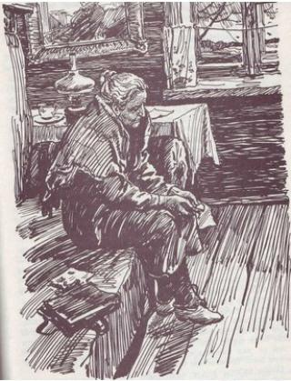

О: Настя думает, что посылая деньги, она заботится о матери. Она не понимает, что Катерине Петровне нужны не деньги, а её внимание и забота, выражающаяся или в письмах, или в приездах, даже краткосрочных. Всё это говорит о душевной глухоте Насти. Она вспоминала о матери только тогда, когда посылала денежные переводы.

Slide 9

Т: «Как-то, в конце октября, ночью, кто-то долго стучал в заколоченную уже несколько лет калитку в глубине сада. Катерина Петровна забеспокоилась, долго обвязывала голову тёплым платком, надела старый салоп, впервые за этот год вышла из дому. Шла она медленно, ощупью. От холодного воздуха разболелась голова. Позабытые звёзды пронзительно смотрели на землю. Палые листья мешали идти. Около калитки Катерина Петровна тихо спросила: - Кто стучит? Но за забором никто не ответил. - Должно быть, почудилось, — сказала Катерина Петровна и побрела назад. Она задохнулась, остановилась у старого дерева, взялась рукой за холодную, мокрую ветку и узнала: это был её клён».

Slide 10
В: Найдите в этом отрывке словосочетания, характеризующие внутреннее состояние Катерины Петровны. Опишите душевное состояние главной героини. Докажите, что в выделенном БСП второе предложение дополняет первое.

Slide 11
О: Заколоченная несколько лет калитка; впервые за этот год вышла из дома; шла медленно, ощупью; позабытые звёзды; палые листья; побрела назад. Главная героиня чувствует одиночество. Заколоченная калитка говорит о том, что к ней никто не ходит, кроме сторожа Тихона и Манюшки, дочери соседа. Она сильно болеет, потому что уже почти год не выходит из дома. В выделенном БСП второе предложение дополняет первое, и это можно проверить союзом ЧТО. Она задохнулась, остановилась у старого дерева, взялась рукой за холодную, мокрую ветку и узнала, ЧТО это был её клён.

Slide 12
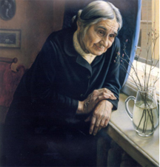
Т: «Ненаглядная моя! Зиму эту я не переживу. Приезжай хоть на день. Дай хоть поглядеть на тебя, подержать твои руки. Стара я стала и слаба до того, что тяжело мне не то что ходить, а даже сидеть и лежать. Смерть забыла ко мне дорогу. Сад сохнет – совсем уж не тот, да я его и не вижу. Нынче осень плохая. Так тяжело; что вся жизнь, кажется, не была такая длинная, как одна эта осень». В: Что вас удивило в письме Катерины Петровны? Почему в таком коротком письме она пишет об окружающей природе, если обычно в письмах сообщают о знакомых или родственниках?

Slide 13
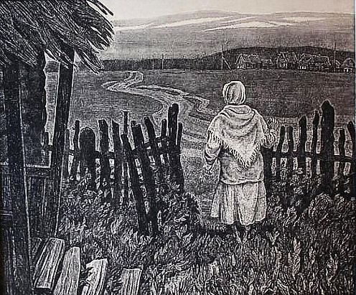
О: Катерине Петровне не о ком писать. Единственная родная душа для неё – это дочь Настя. А «плохая осень» – это одиночество матери.

Slide 14

Т: «Письмо от Катерины Петровны Настя получила на службе. Она спрятала его в сумочку, не читая, — решила прочесть после работы. Письма Катерины Петровны вызывали у Насти вздох облегчения: раз мать пишет — значит, жива. Но вместе с тем от них начиналось глухое беспокойство, будто каждое письмо было безмолвным укором. … Художники звали её Сольвейг за русые волосы и большие холодные глаза».
В: Найдите словосочетания, характеризующие душевное состояние Насти.

Slide 15
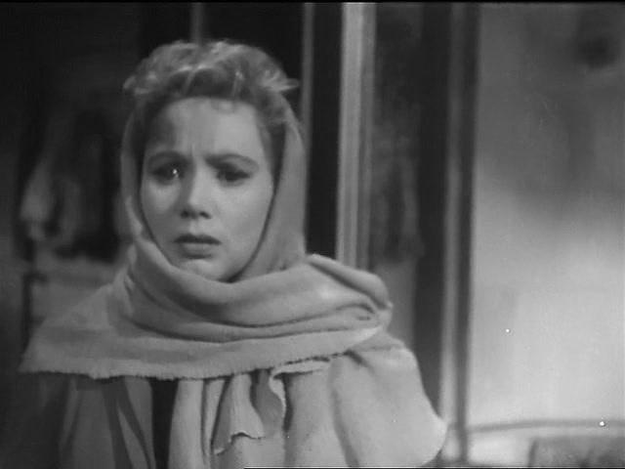
О: Глухое беспокойство, безмолвный укор и холодные глаза. Совесть героини спит, но она есть. И есть надежда, что когда-нибудь её совесть проснется. Не было бы поздно.

Slide 16
Т: «В дверях появилась курьерша из Союза — добрая и бестолковая Даша. Она делала Насте какие-то знаки. Настя подошла к ней и Даша, ухмыляясь, подала ей телеграмму.
Настя вернулась на свое место, незаметно вскрыла телеграмму, прочла и ничего не поняла:
"Катя помирает. Тихон"
"Какая Катя? — растерянно подумала Настя. — Какой Тихон? Должно быть, это не мне".
Она посмотрела на адрес: телеграмма была ей. Тогда
только она заметила тонкие печатные буквы на бумажной
ленте: "Заборье".
Настя скомкала телеграмму и нахмурилась».
В: Как характеризует Настю отношение к телеграмме?
Установите смысловые связи в выделенном БСП и составьте графическую схему.

Slide 17
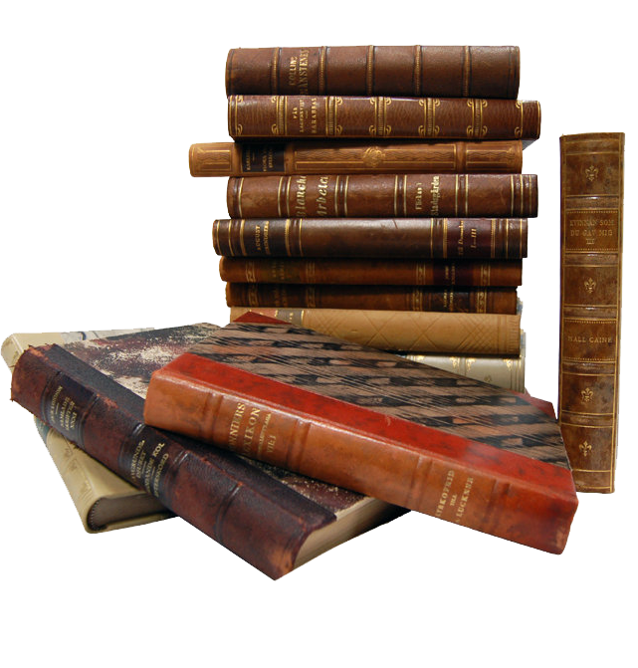
О: Она недовольна. Настя сначала даже не поняла, о какой Кате идет речь, ей было стыдно признаться в том, что в то время, когда она наслаждается похвалой, у неё умирает мать. Неприятное чувство испытывает героиня, потому что эта телеграмма нарушила её планы, потому она и скомкала её. Второе предложение дополняет первое. Можно вставить «и увидела, что...» Она посмотрела на адрес и увидела, что телеграмма была ей. Схема – [ … ] : [ …].

Slide 18
Т: «В Заборье Настя приехала на второй день после похорон. Она застала свежий могильный холм на кладбище — земля на нём смёрзлась комками — и холодную, тёмную комнату Катерины Петровны, из которой, казалось, жизнь ушла давным-давно.
В этой комнате Настя проплакала всю ночь, пока за окнами не засинел мутный и тяжёлый рассвет.
Уехала Настя из Заборья крадучись, стараясь, чтобы её никто не увидел и ни о чём не расспрашивал. Ей казалось, что никто, кроме Катерины Петровны, не мог снять с неё неисправимой вины, невыносимой тяжести».
В: Почему Настя испытывает чувство «неисправимой вины» и «невыносимой тяжести»?

Slide 19
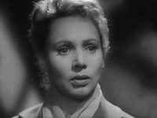
О: Она не успела попросить прощения у собственной матери за невнимательность, жестокосердие, душевную чёрствость, которую она проявляла по отношению к Катерине Петровне. Не успела проводить её в последний путь.

Slide 20
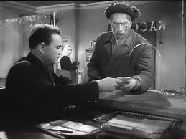
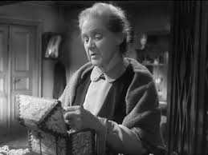
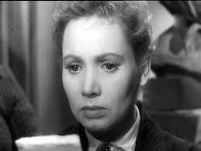
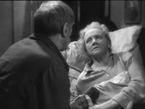
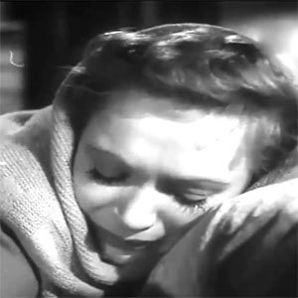
Рассмотрите кадры из фильма «Телеграмма»
(режиссёр Ю.Щербаков, 1957 г.). Восстановите сюжет рассказа, распределив кадры в нужной последовательности.

Slide 21
Правильный ответ: 2, 3, 1, 4 , 5.

Slide 22

Дискуссионная карта
ДА | ? | НЕТ
 | Как вы думаете, изменится ли Настя в дальнейшем?

Slide 23

Да. Смерть матери, единственной родной души на свете, произведёт переворот в холодном сердце Насти. Она смягчится и постарается стать самой любящей мамой для своих будущих детей. Нет. Настя не нуждалась в материнском тепле много лет, и сама его не дарила. Это – её натура.
Определите тему и основную мысль рассказа.

Slide 24

Примерные ответы Тема – о жизни и смерти одинокой, старой женщины Катерины Петровны, оставленной и покинутой дочерью Настей. Основная мысль – нужно не забывать о родителях, помнить о них, навещать и писать.

Slide 25
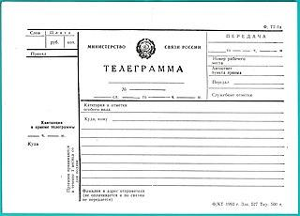
Аалы Токомбаев
Маме
Заболела мать, и той же ночью
Телеграф не уставал кричать:
«Дети, срочно, только очень срочно,
Приезжайте, заболела мать!»
Из Одессы, Таллина, Игарки,
Отложив до времени дела,
Дети собрались, да только жалко
У постели, а не у стола.
Гладили морщинистые руки,
Мягкую серебряную прядь,
Для чего же дали вы разлуке
Так надолго перед нею стать?

Slide 26

Аалы Токомбаев
Маме
Мать ждала вас в дождь и в снегопады.
Тягостны бессонницы ночей.
Разве горя дожидаться надо,
Чтоб приехать к матери своей?
Неужели только телеграммы
Привели вас к скорым поездам?
Слушайте! Все у кого есть мама,
Приезжайте к ней без телеграмм!
Актуальна ли эта проблема в наши дни?

Slide 27
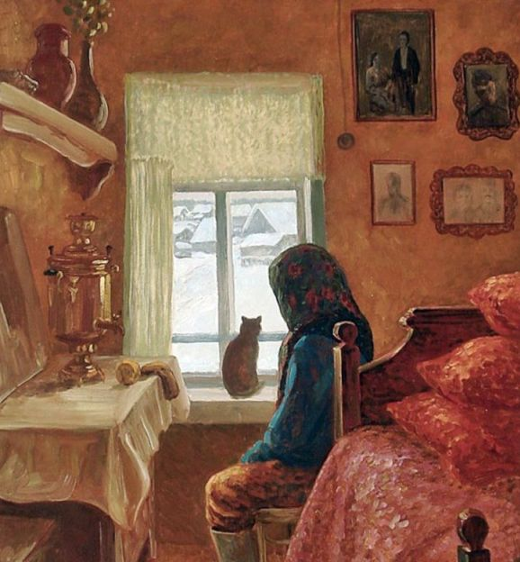
Предположения учащихся
Да, данная проблема является актуальной, потому что зачастую в семьях нет душевного тепла из-за занятости работой, из-за эгоизма и детей, и взрослых. Дети отдают своих родителей в дома престарелых и спокойно живут дальше. На мой взгляд, это связано с отсутствием преемственности поколений. Надо чтить семейные традиции и прививать их будущим поколениям.

Slide 28

Оцените свою работу, используя простые и сложные предложения.
Урок помог мне задуматься …
Я услышал (-а) в «Телеграмме» Паустовского …
Я хотел (-а) бы написать телеграмму или письмо Насте со следующим текстом …

Slide 29
Примерные ответы
Урок помог мне задуматься о своём отношении к родителям.
Я услышал (-а) в «Телеграмме» Паустовского крик одинокой старой женщины, чтобы её не оставляли одну.
Я хотел (-а) бы написать телеграмму или письмо Насте со следующим текстом: «Дорогая Настя! Прими мои соболезнования и крепись. Теперь ты поняла, что самое ценное в жизни человека – его семья, родные люди. Я хочу пожелать тебе создать самую счастливую семью на свете!»

Slide 30
Итоги урока
определили тему и основную мысль
рассказа К. Г. Паустовского «Телеграмма»;
выявили духовно-нравственные
ценности героев рассказа;
закрепили навыки постановки знаков препинания в БСП;
выделили наиболее важные качества в человеке;
участвовали в дискуссии по предложенной проблеме, синтезируя различные точки зрения и формулируя пути решения проблемы.

Slide 31
Баршаға қолжетімді, сапалы білім!
Үш тілді
Цифрлы Қазақстан
Нәтижелі
Қол
жетімді
Дербес оқыту
Тиімді
Білімді бағалау
Заманауи технология
Качественное образование,
доступное всем!

